Slide 1
MVC 5
(Model-View-Controller)
Rutiranje
Notes:
Prije početka pitati za iskustva koja polaznici imaju oko MVC 4.

Slide 2
ASP.NET rutiranje (Routing)
Rutiranje je ugrađeno u ASP.NET 5.0
Mapira fizičke datoteke na logičke URL-ove
Daje značenje URL-u
  Eliminira parametre unutar query stringa
Povećava čitljivost, što je dobro za:
  Pretraživače, Search Engines
  Krajnje korisnike
Notes:
Question: What are the advantages of using routed URLs over standard URLs?
Answer: URLs are simpler and can be easily typed, copy-pasted, or used in search engines.

Slide 3
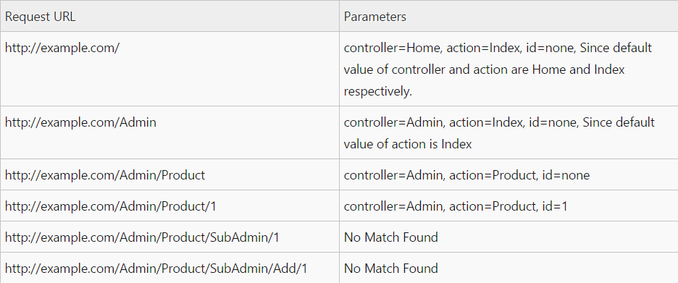
Primjeri ruta

Slide 4
Korištenje ASP.NET rutiranja
Prvi zahtjev/
request
Application_Start metoda
RegisterRoutes metoda
Route Table se kreira
Slijedeći zahtjevi
Notes:
Walk the students through the routing mechanism.
Question: How does MVC built-in routing improve search engine query results?
Answer: It produces search engine friendly URLs.
Question: How does MVC built-in routing improve the maintainability of a website?
Answer: It is simple to add or move views, by simply modifying the corresponding route.

Slide 5
Kreiranje prilagođenih ruta
Prilagođene rute omogućuju proširenja prema specijaliziranim potrebama rutiranja:
URL-ovi
/Adresa/23
/Adresa/7
/Adresa/vzdesic
Ruta
routes.MapRoute("Adresa", "Adresa/{kucniBroj}",
new {controller="Adresa", action="List"});
Akcijska metoda
public ActionResult List(int kuniBroj)
{
return View();
}

Slide 6
Kreiranje ograničenja na rutama (Route Constraints)
Ogranićenja na rutama ogranićavaju zahtjeve na samo one koji odgovaraju nekom uvjetu
Koriste se regularni i zrazi (Regular Expressions)
routes.MapRoute("Adresa",
"Adresa/{kucniBroj}",
new {controller=„Adresa", action="List",
houseNumber = @"\d+" } );
Ograničava kučni broj
samo na tip integer

